Slide 1
第9章
进程管理

Slide 2
本章内容要点
进程概述
进程管理
作业控制
守护进程
  Xinetd和TCPWappers
安排周期性任务

Slide 3
本章学习目标
理解进程相关概念
掌握如何运行后台进程及注销后继续执行
掌握进程管理命令的使用
掌握作业控制的命令及快捷键的使用
理解并管理守护进程
  掌握用Xinetd和TCPWappers配置访问控制的方法
掌握周期性任务的设置方法

Slide 4
进程相关概念

Slide 5
程序、进程和作业
程序（ program）
  程序是机器指令的集合， 文件形式存储
进程（ process ）
  进程是一个程序在其自身的虚拟地址空间中的一次 执行活动
作业/任务（ job/task ）
  用户通过操作系统用户接口（Shell或X环境）提交给计算机进行加工处理的程序。如用户发出一个打印命令，就产生一个打印作业/任务。

Slide 6
进程和程序概念的比较
程序只是一个静态的指令集合；而进程是一个程序的动态执行过程，它具有生命期，是动态的产生和消亡的。
进程是资源申请、调度和独立运行的单位，因此，它使用系统中的运行资源；而程序不能申请系统资源、不能被系统调度、也不能作为独立运行的单位，因此，它不占用系统的运行资源。
程序和进程无一一对应的关系。一方面一个程序可以由多个进程所共用，即一个程序在运行过程中可以产生多个进程；另一方面，一个进程在生命期内可以顺序的执行若干个程序。

Slide 7
进程
进程是一个动态实体。
进程是处理器通过操作系统调度的基本单位。
每个进程的执行都独立于系统中的其它进程。
进程之间可以通过称为进程间通信（IPC）的机制进行交互。
当进程之间共享数据时，操作系统使用了同步技术来保证共享的合法性。

Slide 8
Linux是多用户多任务系统
当多个用户同时在一个系统上工作时，Linux 要能够同时满足用户们的要求，而且还要使用户感觉不到系统在同时为多个用户服务，就好像每一个用户都单独拥有整个系统一样。
每个用户均可同时运行多个程序。为了区分每一个运行的程序，Linux 给每个进程都做了标识，称为进程号（process ID），每个进程的进程号是唯一的。
Linux 给每个进程都打上了运行者的标志，用户可以控制自己的进程：给自己的进程分配不同的优先级，也可以随时终止自己的进程。
进程从执行它的用户处继承UID、GID，从而决定对文件系统的存取和访问。

Slide 9
Linux的多任务实现
——分时技术
Linux 不可能在一个 CPU 上同时处理多个任务（作业）请求，而是采用 “分时” 技术来处理这些任务请求。
分时技术
  所有的任务请求被排除一个队列，系统按顺序每次从这个队列中抽取一个任务来执行，这个任务执行很短的时间（几毫秒）后，系统就将它排到任务队列的末尾，然后读入队列中的下一个任务，以同样的方式执行。这样经过一段时间后，任务队列中的所有任务都被执行一次，然后又开始下一轮循环。

Slide 10
Linux中的进程识别
使用PID区分不同的进程
  系统启动后的第一个进程是init，它的PID是1。
  init是唯一一个由系统内核直接运行的进程。
  除了init之外，每个进程都有父进程（PPID标识）
每个进程还有四个与用户和组相关的识别号
  实际用户识别号 （real user ID，RUID）
  实际组识别号 （real group ID，RGID）
  有效用户识别号 （effect user ID，EUID）
  有效组识别号 （effect group ID，EGID）

Slide 11
用户、进程与权限
RUID和RGID的作用
  识别正在运行此进程的用户和组。
    一个进程的RUID和RGID就是运行此进程的UID和GID。
EUID和EGID的作用
  确定一个进程对其访问的文件的权限。
    除了产生进程的程序被设置SUID和SGID权限位之外，一般EUID、EGID和RUID、RGID相同。
    若程序被设置了SUID或SGID权限位，则此进程相应的EUID和EGID，将和运行此进程的文件的所属用户的UID或所属组的GID相同。

Slide 12
进程的启动方式
手工方式：使用操作系统提供的用户接口
  前台
  后台 （&）
调度方式：按照预先指定的时间执行
  cron
  at
  batch
梁如军（linuxbooks@126.com）
Creative Commons License（BY-NC-SA）

Slide 13
前台与后台
前台进程
  指一个程序控制着标准输入/输出，在程序运行时，shell 被暂时挂起，直到该程序运行结束后，才退回到 shell。在这个过程中，用户不能再执行其它程序。
后台进程
  用户不必等待程序运行结束就可以执行其它程序。
  运行后台进程的方法是在命令行最后加上 “&”
    例如：$ sleep 10000 &
在一个终端里只能同时存在一个前台任务，但可以有多个后台任务。

Slide 14
进程管理

Slide 15
查看系统中的进程
使用ps命令查看进程状态信息
  显示哪些进程正在执行和执行的状态
  进程是否结束、进程有没有僵死
  哪些进程占用了过多的系统资源等
ps（ Process Status ）命令格式
  ps [选项]
  不带任何选项的ps命令
    显示当前用户所在终端中的所有进程
    输出项包括：识别号(PID)、终端(TTY)、运行时间(TIME)、产生该进程所运行的命令(CMD)

Slide 16
ps命令的常用选项
选项 | 说明
-e | 显示所有进程，等价于 -A。
-f | 完全（FULL）显示。增加显示用户名、PPID、进程起始时间。
f/-H | 显示进程树，等价于 --forest。
a | 显示终端上的所有进程，包括其他用户地进程。
x | 显示没有控制终端地进程。
u | 面向用户的显示格式。增加显示用户名，进程起始时间，CPU 和内存占用百分比等信息。
-u <username> | 仅显示指定用户的进程。
l/-l | 长格式显示。增加显示进程的UID、PPID和优先权值。
w[w]/-w[w] | 加宽显示。通常用于显示完整的命令行。
o/-o <format> | 由用户自定义输出列。
--sort <order> | 指定按哪/哪些列排序，order格式为：[+|-]key[,[+|-]key[,...]]

Slide 17
ps命令使用举例
$ ps -e
$ ps -ef
$ ps -eH
$ ps -elw
$ ps au
$ ps aux
$ ps axf
$ ps auxw

Slide 18
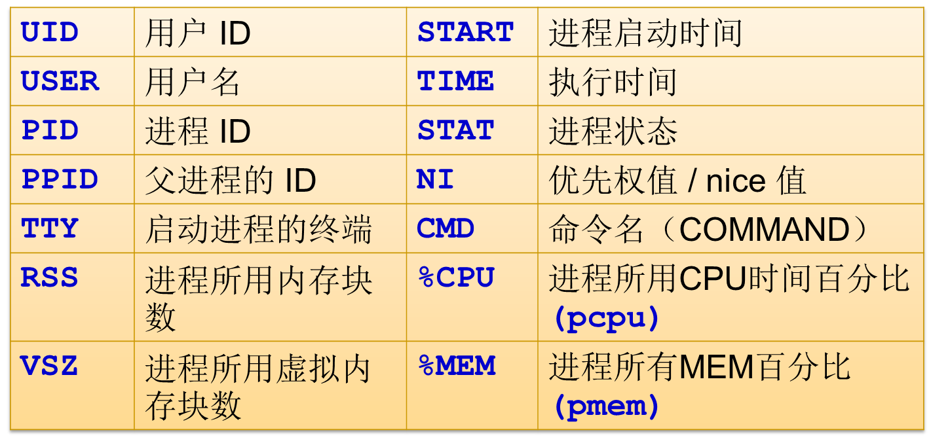
ps 常见的输出标记
ps 的输出依赖于用户所给的选项

Slide 19
ps命令的进程状态列
"STAT" 或 "S" 列的输出
R | 正在运行或处在运行队列中
S | 休眠
T | 停止或被追踪
W | 进程在 RAM 中没有驻留页（2.6.xx 的内核无效）
D | 不可中断的睡眠，通常指 I/O
Z | 僵尸进程（已结束但未被父进程收回）
X | 已死进程 （这个状态不会出现）
< | 具有最高优先权
N | 具有较低的优先权

Slide 20
ps命令使用举例（2）
指定输出列
  $ ps o user,pid,ppid,pcpu,pmem,nice,cmd
  $ ps -eo pid,tid,class,rtprio,ni,pri,psr,pcpu,stat,wchan:14,comm
  $ ps axo stat,euid,ruid,tty,tpgid,sess,pgrp,ppid,pid,pcpu,comm
  $ ps -eo “%p %y %x %n %c” —— AIX风格
对指定列排序
  $ ps -ef --sort user,-time
  $ ps aux --sort -pcpu
  $ ps aux --sort -pmem
  $ ps o user,pid,ppid,pcpu,pmem,nice,cmd --sort nice

Slide 21
搜索进程
使用ps和|grep
  $ ps aux | grep httpd
查找符合条件的进程PID
  $ pgrep httpd
  $ pidof httpd
  $ ps -C httpd -o pid=
  $ pgrep -U apache httpd
  $ pgrep -G student -l

Slide 22
进程调度的优先权NICE值
进程的优先权决定对CPU的使用
进程在运行时可以享有不同等的优先权
进程的优先权受进程的nice值的影响
  这个值的范围是 -20到19，默认是 0
  值越小说明对CPU的使用越优先
查看进程优先级（看 NI 列的值）
  ps -l
  ps -o comm,nice

Slide 23
改变进程调度优先权
——在启动进程时指定
在启动进程时就指定优先级： nice
nice –优先级改变量 命令 [&]
是指优先级的增量
若为正，表示增加nice值，即降低进程优先权
若为负，表示减小nice值，即提高优先权
若缺省，则默认为 10，即 nice值 增加 10

Slide 24

nice命令举例
例：
nice –5 lp paper.pdf &
注：使用 nice 同样可以改变前台任务的优先级。
例：超级用户（root）忙着打印一份演讲稿：
nice –-10 lp report.pdf
注：只有 root 才有权限提高一个进程的优先权。

Slide 25
改变进程调度优先权NICE
——在进程运行过程中调整
进程运行后调整优先级： renice
  在系统资源紧张时，可以通过降低其它不着急的进程的优先权，从而使得急用的进程能分得更多的 CPU 时间。
  root 可以提高进程的优先权，但普通用户没这个权限。
调整指定进程的优先级
renice 优先级 [-p pid] [-u user] [-g gid]
renice 5 –p 2345 # -p 可以省略

Slide 26
改变进程调度优先权NICE
普通用户调整 NI 值的范围是 0~19，而且只能调整自己的进程。
普通用户只能调高 NI 值，而不能降低。如原本 NI 值为 0，则只能调整为大于 0。
普通用户一旦降低某个进程的优先级 (即增加优先值) 后，就无法再回复到原来的优先级。

Slide 27
设置进程的实时优先级
chrt -p <priority> <pid>
其中，<priority>是要设置的优先级值，<pid>是线程或进程的进程ID。如果省略<priority>，则是查询给定pid进程的优先级以及调度策略。
在Linux中，优先级值通常是一个范围从0到139的整数，较小的值表示较高的优先级。具体取值范围可能因系统而异。
优先级和Nice值之间存在一定的换算关系，但这个关系可能因系统而异。通常情况下，可以使用以下粗略的换算关系：优先级=20+Nice值。这意味着，较小的Nice值会导致较高的优先级。例如，Nice值为-10的线程或进程的优先级将是20-10=10。请注意，这只是一个大致的换算关系，实际情况可能因系统、内核版本和配置而异。在设置优先级和Nice值时，最好仔细测试和观察线程或进程的实际行为，以确保它们得到了适当的调度优先级。
可以使用chrt命令来设置实时调度策略。例如，使用chrt -f -p <priority> <pid>用于设置SCHED_FIFO策略，chrt -r -p <priority> <pid>用于设置SCHED_RR策略。
默认情况下，Linux内核使用CFS(Completely Fair Scheduler)作为主要的进程调度策略，即SCHED_OTHER。优先级由Nice值来隐式控制，而不需要直接设置。

Slide 28
改变进程调度优先权NICE
——在进程运行过程中调整
进程运行后调整优先级： renice
  在系统资源紧张时，可以通过降低其它不着急的进程的优先权，从而使得急用的进程能分得更多的 CPU 时间。
  root 可以提高进程的优先权，但普通用户没这个权限。
调整指定进程的优先级
renice 优先级 [-p pid] [-u user] [-g gid]
renice 5 –p 2345 # -p 可以省略

Slide 29
进程信号（signal）
进程信号是在软件层次上对中断机制的一种模拟，在原理上，一个进程收到一个信号与处理器收到一个中断请求可以说是一样的。
进程信号是最基本的进程间通讯方式
  可以在进程之间直接发送，而不需要用户界面
  可以在Shell中通过kill命令发送给进程
Linux对每种进程信号都规定了默认关联动作。
查看可用的进程信号
  $ kill -l
  $ man 7 signal

Slide 30
进程信号和信号发送
常见的进程信号
  SIGTERM | TERM （15） —— 正常终止 (默认)
  SIGKILL | KILL （9） —— 立即终止
  SIGHUP | HUP （1） —— 重读配置文件
给进程发送信号
  按PID： kill [信号] PID …
  按名称：killall [信号] COMM …
  按模式：pkill [-信号] 模式
发送信号可以使用名称或数字号码

Slide 31
杀死进程
为什么要杀死进程
  该进程占用了过多的CPU时间
  该进程锁住了一个终端，使其他前台进程无法运行
  运行时间过长，但没有预期效果或无法正常退出
  产生了过多到屏幕或磁盘文件的输出
kill/killall 命令举例
  $ kill 1234 OR $ kill -9 1234
  $ killall myprog OR $ killall -9 myprog
注：(1) 使用 kill 前需要先用 ps 查看需要终止的进程的pid；
(2) kill –9 很霸道，它在杀死一个进程的同时，将杀死其所有子进程，使用时要谨慎。如错杀 login 进程或 shell 进程等。

Slide 32
作业控制
作业控制是指控制当前正在运行的进程的行为，也被称为进程控制。
暂时停止某个运行程序
  使用Ctrl-z或发送信号 17 （STOP）
管理后台作业或暂停的作业
  列举作业号码和名称：jobs
  在后台恢复运行：bg [%作业号码]
  在前台恢复运行：fg [%作业号码]
  发送信号：kill -[信号] [％作业号码]

Slide 33
守护进程

Slide 34
守护进程（ Daemon ）
始终在后台运行并响应合法请求的程序称为守护（Daemon）进程。
  守护进程不是由用户启动运行的，也不与终端关联。
  一个实际运行中的系统一般会有多个守护进程在运行，且各个系统中运行的守护进程都不尽相同。
  除非程序异常中止或者人为终止，否则它们将一直运行下去直至系统关闭。
UNIX/Linux的守护进程在Windows系统中被称作“服务”。
查看系统当前运行的守护进程： pstree

Slide 35
守护进程的分类
系统守护进程
  计划性任务 daemon：如 atd、crond
  系统日志 daemon：如 syslogd
  打印假脱机 daemon：如 cupsd、lpd
  网络参数设置 daemon：如 network
网络守护进程
  各种网络协议侦听 daemon
    如：sshd、httpd、sendmail、vsftpd
  网络超级服务器（Supper Server）
    如：xinetd 或 inetd

Slide 36
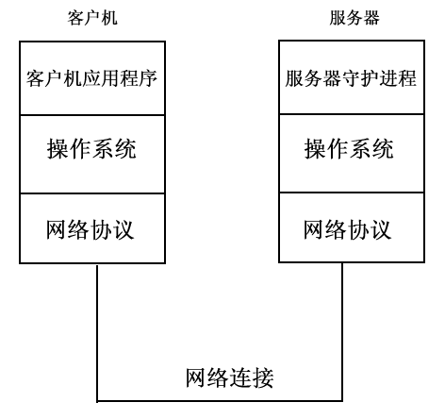
客户机/服务器模型

Slide 37
网络守护进程的工作原理
网络程序之间的连接是通过端口之间的连接而实现的。在C/S模型中，服务器监听（Listen）在一个特定的端口上等待客户的连接。连接成功之后客户机与服务器通过端口进行数据通讯。
守护进程的工作就是打开一个端口，并且等待并监听（Listen）进入的连接。如果客户提请了一个连接，守护进程就创建（fork）子进程来响应此连接，而父进程继续监听更多的服务请求。因此，每个守护进程都可以处理多个客户服务请求。
梁如军（linuxbooks@126.com）
Creative Commons License（BY-NC-SA）

Slide 38
超级服务器的引入
对于系统所要提供的每一种网络服务，都必须运行一个监听某个端口连接发生的守护程序，这通常意味着系统资源的浪费。
为了避免系统资源浪费引入了“超级服务器”
  超级服务器启动后同时监听它所管理的服务的所有端口
  当有客户提出服务请求时
    超级服务器会判断这是对哪一个服务的请求，然后再开启与此服务相应的守护进程
    由超级服务器产生的某服务的进程处理客户的请求，当处理结束便终止此服务进程
    超级服务器本身继续监听其他服务请求

Slide 39
守护进程的启动方式
独立启动
  独立运行的守护进程由init脚本负责管理
  独立运行的守护进程的脚本存放在/etc/rc.d/init.d/目录下
  所有的系统服务都是独立运行的。如：crond、syslogd等
  一些常用的网络守护进程是独立运行的。如：httpd等
瞬态启动
  由网络超级服务器（xinetd）运行的守护进程
  由xinetd管理的守护进程的配置文件存在/etc/xinetd.d/目录下
    默认的xinetd的主配置文件是/etc/xinetd.conf
  xinetd本身是独立运行的守护进程

Slide 40
守护进程管理工具

Slide 41
用chkconfig管理守护进程
chkconfig的功能
  添加指定的新服务
  清除指定的服务
  显示由chkconfig管理的服务
  改变服务的运行级别
  检查服务的启动状态
chkconfig命令的格式
  # chkconfig --list [server-name]
  # chkconfig --add server-name
  # chkconfig --del server-name
  # chkconfig [--level levels] server-name <on|off|reset>

Slide 42
chkconfig使用举例
查看指定的服务在所有运行级别的运行状态
  # chkconfig --list sendmail
显示由chkconfig管理的所有服务
  # chkconfig --list
添加一个由chkconfig管理的服务
  # chkconfig --add httpd
更改指定服务在指定运行级别的运行状态
  # chkconfig --level 35 httpd on

Slide 43
chkconfig如何增加一个服务
1. 服务脚本必须存放在/etc/init.d/目录下；
2. chkconfig --add servicename
  在chkconfig工具服务列表中增加此服务，此时服务会被在/etc/rc.d/rcN.d中赋予K/S入口。
3. chkconfig --level 35 mysqld on
  修改服务的默认启动等级。

Slide 44
管理守护进程
service/systemctl的功能
  在系统运行期间改变守护程序的运行状态
命令的使用
  # service server-name status
  # service server-name start|stop|restart
  # systemctl status server-name
  # systemctl is-active server-name
  # systemctl start|stop|restart server-name

Slide 45
service使用举例
查看系统中的所有守护进程的状态
  # service --status-all
查看某个具体的守护进程的状态
  # service vsftpd status
启动或停止某个守护进程
  独立运行
  # service httpd start|stop|restart
  由xinetd运行
  # chkconfig tftp on|off
  # service xinetd restart

Slide 46
超级服务器——xinetd简介
什么是xinetd
  xinetd是新一代的网络守护进程服务程序，提供类似于早期的inetd+tcp_wrapper的功能，与之相比xinetd更加强大和安全。
xinetd的功能
  支持tcp、ucp、RPC协议服务
  基于时间段的访问控制
  功能完备的log功能，能限制log文件大小
  能有效的防止DoS攻击（Denial of Services）
  能限制同时运行的同一类型的服务器数目
  能限制启动的所有服务器的数目
  整合了TCP Wrappers的 libwrap.so库

Slide 47
xinetd的配置
xinetd的配置文件
  /etc/xinetd.conf
  /etc/xinetd.d/*
xinetd的常见配置参数
  disable 定义是否启动{no|yes}no表示开启，yes表示关闭
  socket_type {stream|dgram}表示套接字格式，stream是TCP,dgram为udp
  protocol 协议类型，这些是需是/etc/protocol里可用的
  wait 允许并发数，{yes|no}yes单线程，no多线程
  user 运行身份
  server 有哪个文件/程序启用该服务
  server_args 传递的参数
  only-from 白名单
  no-access 黑名单
  access-time 定义访问时间
  log-type {SYSLOG|FILE} syslog定义日志类型，级别；file定义日志存放位置
  bind 监听ip
  log-on-success 记录登陆成功的信息
  log-on-failure 记录登陆失败的信息
  per-source 资源限制，限制某一ip同时连接请求数
  phier-source = UNLIMITED表示不做限制
  cps = n m 定义每秒最大连接数为n，超出后等待m秒后再尝试连接

Slide 48
xinetd配置举例（见文档）
service tftp
{
disable = no
socket_type = dgram
protocol = udp
wait = yes
user = root
server = /usr/sbin/in.tftpd
server_args = -s /tftpboot
cps = 100 2
flags = IPv4
instances = 20
per_source = 1
access_times = 7:00-12:00 13:30-19:00
only_from = 192.168.1.0/24
}

Slide 49
TCP WRAPPERS

Slide 50
TCP Wrappers与防火墙
通常做法是在 Linux 操作系统上安装 Netfilter/iptables 防火墙来处理网络连接。
虽然防火墙有非常广泛的用途，但他却不是万能的。
  例如它无法处理类似的向连接发起者发送一些文本这样的任务。TCP Wrappers 能够完成它以及更多的其他事情。
TCP Wrappers 能提供的一些额外的安全功能，但不应被视为好的防火墙的替代品。
TCP Wrappers 应结合防火墙或其他安全加强设施一并使用，为系统多提供一层安全防护。

Slide 51
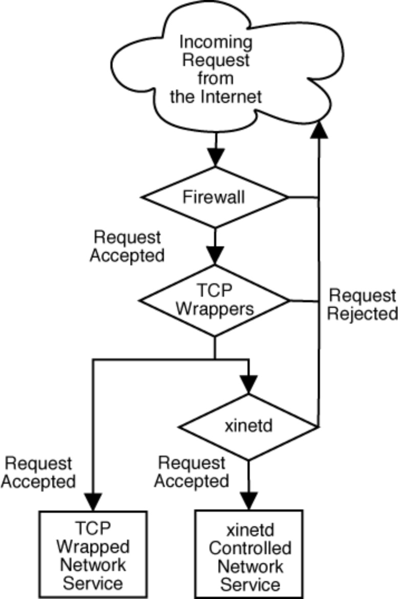
TCP Wrappers与防火墙图示

Slide 52
TCP Wrappers简介
Transmission Control Protocol Wrappers
是一种应用层的网络访问控制程序。
由 Wietse Venema 开发的一个免费软件。
使用访问控制列表 (ACL) 实现主机访问控制
  /etc/hosts.allow 是一个许可表
  /etc/hosts.deny 是一个拒绝表
随着广泛的应用逐渐成为一种标准的安全工具
在 RHEL/CentOS 中是默认安装的
  # yum -y install tcp_wrappers

Slide 53
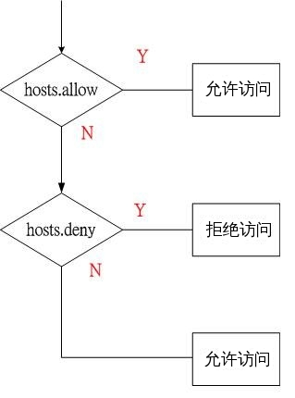
TCP Wrappers实现访问控制
读取/etc/hosts.allow文件，如果明确允许访问，则提供访问且不再检查/etc/hosts.deny
读取/etc/hosts.deny文件，如果明确拒绝访问，则指定计算机将被拒绝访问。
如果两个文件中都没有访问者的计算机名称或IP地址，则自动提供访问权。
如果不存在这两个文件或文件内容为空，则 TCP_Wrappers的访问控制功能被禁用。

Slide 54
TCP Wrappers
保护机制的实现方式（2）
由网络服务程序调用libwrap.so.*链接库
  内置libwrap.so.*库支持的网络服务程序都能使用TCP Wrappers来实现访问控制。
  检查TCP Wrappers的支持
    使用ldd进行查询
    Example: # ldd `which xinetd` | grep libwrap
    strings命令列出服务是否支持libwrap
    Example: # strings `which sshd` | grep libwrap
    只要结果有出现 libwrap.so.0 则表示该服务支持tcpwrapper。
Notes:
优点
透明性（Transparency）
集中式管理（Centralized Management）

Slide 55
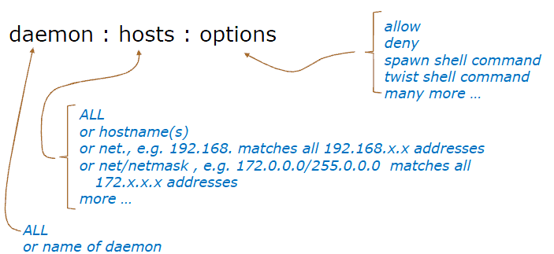

TCP Wrappers
的配置文件语法
/etc/hosts.allow 和 /etc/hosts.deny 语法
  “#”开始的行为注释；“\” 为续行符
任何修改都立即生效，不需要重新启动服务

Slide 56
TCP Wrappers 配置文件
主机名
  LOCAL ：本地主机
  KNOWN：可解析域名的主机
  UNKNOWN：不可解析域名的主机
  PARANOID ：IP与其主机名不符的客户
  IP地址
  域名或主机名，如.abc.com, www.abc.com
  IP地址段：如192.168.0., 12.23.
  使用CIDR(无类型域间选路)，如192.168.0.0/22
  使用client@host，如osmond@www.abc.com
主机和服务宏定义
  ALL
  EXCEPT
    可嵌套

Slide 57
TCP Wrappers 配置文件
——主机列表的语法
sshd: centos.example.com,192.168.0.254
sshd: .example.com
sshd: .cracker.org EXCEPT trusted.cracker.org
sshd: 123.113.103.,123.113.13.207,LOCAL
sshd: 123.113.103. EXCEPT 123.113.103.207
sshd: 192.168.0.0/255.255.254.0
sshd: 192.168.0.0/23
sshd: ALL
sshd: ALL EXCEPT 192.168.1.
sshd: ALL EXCEPT 192.168.1.,PARANOID
sshd: /etc/acl/mylists.hosts

Slide 58
TCP Wrappers 配置举例
要求仅允许本地主机、192.168.0 网段和 mynet.com 域访问系统中的 telnet 和独立启动的 vsftpd 服务
配置过程如下：
  先编辑 /etc/hosts.deny 拒绝所有主机访问，为此在 /etc/hosts.deny 添加如下行：
in.telnetd,vsftpd: ALL
  再编辑 /etc/hosts.allow 开放允许访问的主机，为此在 /etc/hosts.allow 添加如下行：
in.telnetd,vsftpd: LOCAL, 192.168.0., .mynet.com

Slide 59
TCP Wrappers 配置举例
使用扩展语法
  在 /etc/hosts.allow 中添加如下两条访问控制规则：
in.telnetd,vsftpd: LOCAL, 192.168.0., .mynet.com
in.telnetd,vsftpd: ALL: deny
  注：allow 或 deny 扩展必须作为一条规则的最后一个选项出现

Slide 60
TCP Wrappers配置文件
——注意事项
尽量使用 IP地址，而不用主机名或域名
使用 allow 或 deny 扩展作为规则的最后一个选项，可以将所有访问规则集中设置在一个配置文件中
<daemon list> 为 process name，而非 service name。如：in.telnetd，而非 telnet。

Slide 61
安排自动化任务

Slide 62
crond守护进程
crond守护进程负责监控周期性任务的执行
crond守护进程的执行参数/etc/sysconfig/crond
控制普通用户的使用
  若/etc/cron.allow存在，仅列在其中的用户允许使用。
  若/etc/cron.allow不存在，检查/etc/cron.deny，没有列于其中的所有用户允许使用。
  若两个文件均不存在，仅允许root用户使用。
  空的/etc/cron.deny文件，表示允许所有用户使用。（默认值）

Slide 63
crond的运行机制
crond守护进程搜索crontab文件并载入内存 （crontab文件即/var/spool/cron/目录下以用户名命名的文件，以及/etc/crontab文件）
crond守护进程启动以后，它将首先检查是否有用户设置了crontab文件，如果没有就转入休眠状态，释放系统资源
crond守护进程每分钟醒来一次，查看crontab文件决定当前是否有需要执行的命令。命令执行结 束后，没有被重定向的输出都将作为邮件发送给安排次任务的所有者

Slide 64
crontab命令的作用及格式
作用：用于生成cron进程所需要的crontab文件
命令格式
  crontab [-u user] file
  crontab [-u user] {-l|-r|-e}
  -l 在标准输出上显示当前的crontab
  -r 删除当前的crontab
  -e 使用编辑器编辑当前的crontab文件。当结束编 辑离开时，编辑后的文件将自动安装。
任何被允许的用户都可以使用crontab安排任务

Slide 65
crontab文件的格式
注释行以 # 开头
详情参见 man 5 crontab
每一行由5个时间字段及命令组成
minute hour day-of-month month-of-year day-of-week [username] commands
五个时间字段
  minute： 一小时中的哪一分钟 [0～59]
  hour： 一天中的哪个小时 [0～23]
  day-of-month： 一月中的哪一天 [1～31]
  month-of-year： 一年中的哪一月 [1～12]
  day-of-week： 一周中的哪一天 [0～6]
username: 以指定的用户身份执行commands。省略此字段表示以安排该任务的用户身份执行commands。
commands: 要执行的命令，可以是多行命令或者是脚本调用。

Slide 66
crontab文件的书写注意事项
这些项都不能为空，必须填入。
如果用户不需要指定其中的几项时间，那么可以使用统配符*表示任何时间。
每个时间字段都可以指定多个值，它们之间用”,”间隔，如：1,3,5。
每个时间字段都可以指定范围，它们之间用“-”间隔 ，如：12-20。
每个时间字段都可以使用*/n表示每隔n，如：*/2
命令应该给出绝对路径，或设置PATH环境变量。
用户必须具有运行所对应的命令或程序的权限。

Slide 67
cron的使用范例
直接使用命令crontab –e加载任务
  在编辑器中编辑
  00 03 * * 2,4,6 shutdown -r +10
  存盘退出
先创建crontab文件，然后加载任务
  # echo “00 03 * * 2,4,6 shutdown -r +10” > /root/reboot.cron
  # crontab /root/reboot.cron
cron任务加载以后，可以到/var/spool/cron目录确认

Slide 68
cron的使用举例
//2.
在
vi
crontab
1
15
1:30
中编写
任务，添加如下行，每月
日和
日凌晨
使系统进行维护状态，重新启动系
统
30 01 1,15 * * shutdown
-r +10 > /dev/null
//3.
2
/ftp/incoming/temp
每天凌晨的
点删除
目录下的所有文件
00 02 * * * rm
-
rf /ftp/incoming/temp
//4.
1
/tmp
7
/tmp
lost+found
每天凌晨
点删除
目录下的
天没有修改过的所有子目录，不包括
当前目录和
目
录
00 01 * * * find /tmp !
-
name .!
-
name lost+found
\
-
type d
-
mtime +7
-
exec /bin/rm
-
rf {} ';'
//5.
8
/var/log/secure
aa@163.com
每天早上
点将
文件内容发送给
0 8 * * * mail aa@163.com </var/log/secure

Slide 69
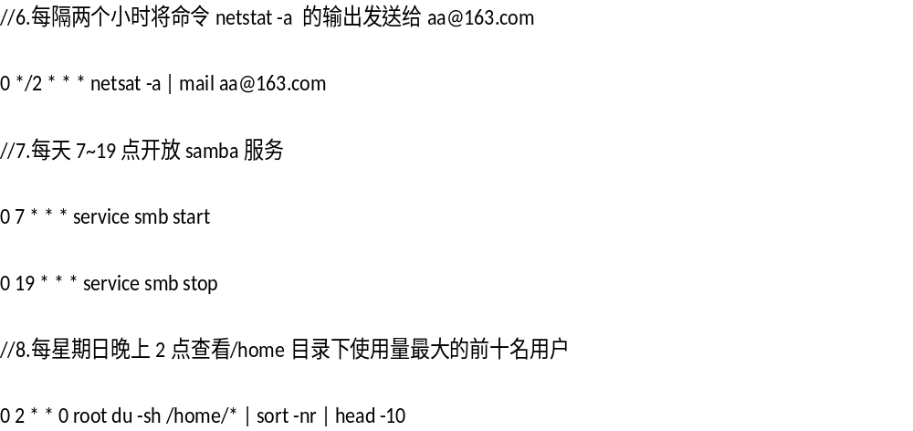
cron的使用举例

Slide 70
系统的 cron 任务
crond 守护进程还将搜索系统的cron任务配置文件 /etc/crontab 。
使用/etc/crontab 文件为系统管理员安排 cron 任务提供了方便。
  以下目录中存放了/etc/crontab 文件运行时执行的文件
    /etc/cron.hourly/ ：存放每小时要执行的任务文件
    /etc/cron.daily/ ：存放每天要执行的任务文件
    /etc/cron.weekly/ ：存放每周要执行的任务文件
    /etc/cron.monthly/ ：存放每月要执行的任务文件
  管理员在 /etc/cron.*ly目录下建立脚本文件来安排 cron任务，且在脚本中只需写要安排执行的命令即可
  /etc/cron.d/ 目录包含额外的系统 crontab 文件

Slide 71
系统的 cron 任务
——/etc/crontab 文件
# cat /etc/crontab
SHELL=/bin/bash
PATH=/sbin:/bin:/usr/sbin:/usr/bin
MAILTO=root
HOME=/
# run-parts
01 * * * * root run-parts /etc/cron.hourly
02 4 * * * root run-parts /etc/cron.daily
22 4 * * 0 root run-parts /etc/cron.weekly
42 4 1 * * root run-parts /etc/cron.monthly
run-parts 是 crontab 软件包的一个命令组件，它用于执行指定目录下的所有可执行文件

Slide 72
本章思考题
什么是进程？它与程序有何关系？
进程的类型？进程的启动方式？
如何查看进程？如何删除进程？
什么是作业控制？什么是前台进程？什么是后台进程？
什么是守护进程？守护进程的运行方式和分类？
什么是超级网络服务器？为什么使用超级网络服务器？
如何使用xinetd和TCP Wrappers实现访问控制？
简述chkconfig、service和ntsysv命令的使用方法。
什么是cron任务？如何加载cron任务？
简述crontab文件中各个字段的含义及书写规范。
如何安排系统的cron任务?

Slide 73
本章实验
学会显示和杀死进程。
学会显示和管理守护进程。
学会使用xinetd和TCP Wappers配置访问控制。
学会实施作业控制。
学会安排用户自己的cron任务。
学会安排系统的cron任务。

Slide 74
ANACRON任务
附录：

Slide 75
crond 和 anacron
crond 假定服务器是 24*7 全天候运行的，当系统时间变化或有一段关机时间就会遗漏这一时间段应该执行的cron任务。
anacron（anachronistic cron） 是 crond 的一个连续时间版本，它运行计算机关机时 crond 没有运行的任务。
  用于笔记本电脑、台式机、工作站等不一直开机的系统
  对偶尔要关机的服务器也很有用
  若服务器24*7 全天候运行，无需开启anacron守护进程
每个用户都可以安排自己的 cron 任务。超级用户可以管理系统的 cron 任务和 anacron 任务。

Slide 76
系统的 anacron 任务
anacron 在 /var/spool/anacron 中保留时间戳文件，记录作业运行的时间。
当 anacron 运行时，它检查自作业上一次运行以来是否已经经过了所需的天数，如果需要，就运行作业。
anacron 的任务表存储在 /etc/anacrontab 文件中。

Slide 77
anacron的配置文件
——/etc/anacrontab
详情参见 man 5 anacrontab
每一行由4个字段组成
  period delay job-identifier command
  周期（period）：命令执行的时间间隔（天数）。
  延迟（delay）：重启多少分钟后执行任务。可以使用这个设置防止在系统启动时集中执行作业。
  作业标识符（job-identifier）：任务的描述，用在anacron 的消息中，并作为作业时间戳文件的名称，只能包括非空白的字符（斜线除外）。
  命令（command）：实际执行的任务。

Slide 78
anacron 的执行过程
对于每项任务，anacron 先判定该任务是否已在配置文件的周期字段中指定的期间内被执行了。 如果它在给定周期内还没有被执行，anacron 会等待延迟字段中指定的分钟数，然后再次尝试执行命令字段中指定的命令。
当任务完成后，anacron 会将此日期记录在 /var/spool/anacron 目录的时间戳（Timestamp）文件中， 默认的时间戳文件有三个：cron.daily，cron.monthly 和 cron.weekly。
# ls /var/spool/anacron/

Slide 79
CentOS默认的
/etc/anacrontab文件
# cat /etc/anacrontab
SHELL=/bin/sh
PATH=/sbin:/bin:/usr/sbin:/usr/bin
MAILTO=root
# 若1天之内没有运行“日任务”，则 65 分钟之后运行它
1 65 cron.daily run-parts /etc/cron.daily
# 若7天之内没有运行“周任务”，则 70 分钟之后运行它
7 70 cron.weekly run-parts /etc/cron.weekly
# 若30天之内没有运行“月任务”，则 75 分钟之后运行它
30 75 cron.monthly run-parts /etc/cron.monthly

